Slide 1
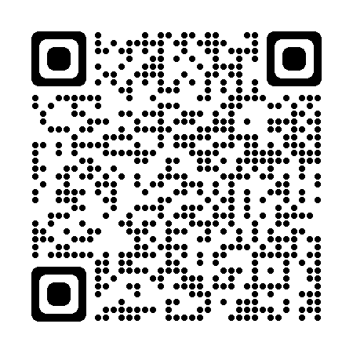
ВЫБЕРЕТЕ ПОДДЕРЖКУ ДЛЯ ВАШЕГО БИЗНЕСА...
Узнавайте все актуальные новости и предложения на сайте: https://mb38.ru/

Slide 2
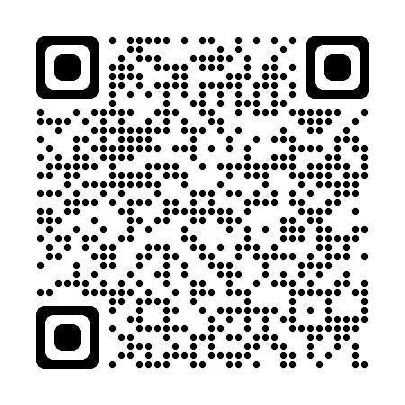
От центра поддержки предпринимателей :
консультационные услуги по различным направлениям предпринимательской деятельности;
проводит семинары, конференции, форумы организует обучение для начинающих и действующих предпринимателей;
обеспечивает участие в выставочно - ярмарочных и конгрессных мероприятиях на территории РФ в целях продвижения товаров (работ, услуг) и развития предпринимательской деятельности, в том числе стимулирования процесса импортозамещения.
Фонд финансирует до 90 % от стоимости услуг по:
Изготовление аудио-ролика о товарах (работах, услугах) СМСП и трансляция его в эфире радиостанции Иркутской области - (ролик 20 сек.)
Трансляция аудиорекламы в торговых центрах и супермаркетах
Изготовление полиграфической продукции о товарах (работах, услугах) СМСП (листовки, брошюры и пр.)
Разработка маркетинговой стратегии
Создание профессионального фотоконтента
Разработка руководства по фирменному стилю и оформлению социальных сетей
Услуги по организации и проведению выставок
Услуги по сопровождению и выводу на маркетплейсы
Подготовка и написание бизнес-планов
Получить консультацию по мерам поддержки можно по тел.: 8 (3952) 258-520 доб. 223, 258, 208, 148
Оставить заявку на сайте: https://mb38.ru/institutes/instituty38/

Slide 3
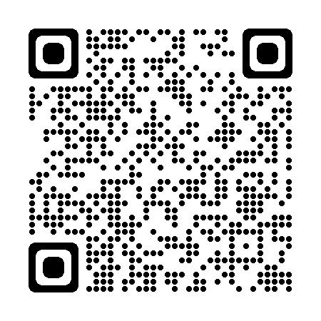
От центра сертификации , стандартизации и испытаний
ССИ(КП) предназначен для технологической поддержки малых и средних производственных предприятий, для обеспечения внедрения инновационных технологий и повышения технологической готовности в качестве экспортеров и поставщиков высокотехнологичной продукции для крупных промышленных предприятий.
сертификация продукции
проведение механических испытаний аккредитованной лабораторией Центра сертификации
стандартизация, консультирование касательно правил и методов испытаний и измерений, правил отбора образцов
разработка технической документации
Кто может получить услугу:
- СМСП зарегистрированные на территории Иркутской области. - Самозанятые
Получить консультацию по мерам поддержки можно по тел. : 8 (3952) 258-520 доб. 145, 146
Оставить заявку на сайте: https ://mb38.ru/uslugi/usluga.php?ELEMENT_ID=3744

Slide 4
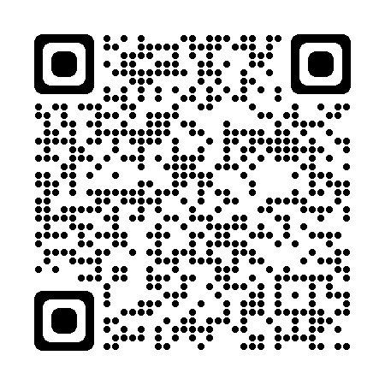
От регионального центра инжиниринга:
• разработка технической (конструкторской/технологической) документации для организации и управления производственным процессом;
• разработка технической документации для автоматизации или цифровизации производственного процесса;
• проведение маркетингового исследования, разработка фирменного стиля, логотипа;
• проведение лабораторных исследований и получение сертификата/декларации;
• регистрирация патента или товарного знака;
• получение консультаций о всех мерах поддержки, предназначенных для производственных предприятий и предприятий, выпускающих инновационную продукцию.
Фонд финансирует до 80 % от стоимости услуг по:
содействию в проведение патентных исследований и оформлении прав на результаты интеллектуальной деятельности;
модернизации, цифровизации и автоматизации производства и производственных процессов и/или повышении производительности труда;
составлении и разработки программ развития, бизнес-планов, технико-экономического обоснований (ТЭО), инвестиционных меморандумов (ИМ) для получении грантов ФРП, ФСИ и т.п.
Получить консультацию по мерам поддержки можно по тел.: 8 (3952) 258-520 доб. 153, 154
Оставить заявку на сайте: https://mb38.ru/uslugi/usluga.php?ELEMENT_ID=3778

Slide 5
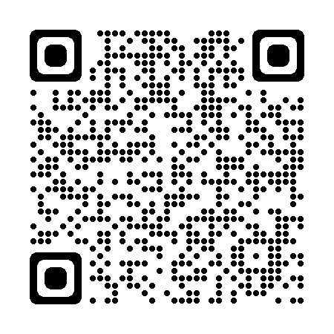
От ЦЕНТРА КЛАСТЕРНОГО РАЗВИТИЯ:
Консультационные услуги:
Аудит маркетинга компании
Аудит системы сбыта
Аудит продавцов
ПОДДЕРЖКА
SMM-поддержка, 1 мес. Ведение профиля в социальной сети. Сопровождение маркетолога, 1 мес. Консультации маркетолога по текущим вопросам. Сопровождение дизайнера, 1 мес. Выполнение текущего объема работ компании по дизайну: разработка печатной продукции, макетов для рекламы и др. в соответствии с фирменным стилем
Маркетинговые услуги:
Разработка видеоролика
Разработка бизнес-плана
Маркетинговое исследование
Консультация маркетолога
Разработка маркетинговой стратегии
Разработка одностраничного сайта (лендинга)
УСЛУГИ ПО ДИЗАЙНУ:
Разработка брендбука компании: Официальный документ компании, в котором описывается концепция бренда, атрибуты (суть, позиция, миссия, философия, ценности, индивидуальность), целевая аудитория, позиционирование, руководство по фирменному стилю с описанием правил использования фирменных элементов на носителях. Разработка фирменного стиля:
Фирменный стиль — это необходимый минимум для идентификации бренда, включающий в себя фирменные шрифт, цвета, логотип, правила верстки, графику. Этого достаточно для небольших компаний.
Разработка дизайна упаковки: Упаковка — это элемент, позволяющий товарам выделиться на полке, мотивировать внимание покупателя к приобретению товара в условиях высокого уровня конкуренции на рынке.
Разработка дизайна и печать рекламных буклетов, листовок: Печатные материалы, содержащие информацию о вашей компании или мероприятии, помогут донести необходимую информацию в презентабельном виде, понятно и наглядно.
Получить консультацию по мерам поддержки можно по тел.: 8 (3952) 258-520 доб. 150, 134, 130, 147, 160, 155
Оставить заявку на сайте:
https://mb38.ru/uslugi/usluga.php?ELEMENT_ID=4347

Slide 6
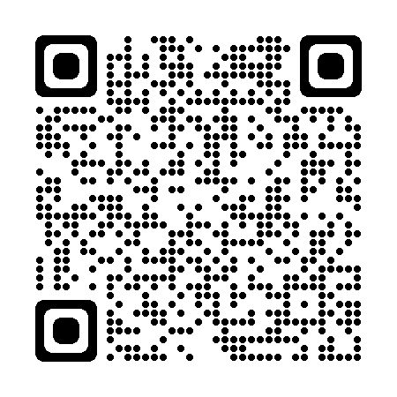
От ЦЕНТРА поддержки экспорта:
КОНСУЛЬТИРОВАНИЕ
ОБЕСПЕЧЕНИЕ УЧАСТИЯ СМСП В МЕЖДУНАРОДНЫХ ВЫСТАВКАХ, ЯРМАРКАХ, ПРОВЕДЕНИЕ БИЗНЕС-МИССИЙ
ОБЕСПЕЧЕНИЕ ДОСТУПА К РОССИЙСКИМ И МЕЖДУНАРОДНЫМ ИНФОРМАЦИОННЫМ ПОРТАЛАМ И БАЗАМ ДАННЫХ ПО НАПРАВЛЕНИЮ ВЭД
ОБУЧЕНИЕ И ПОВЫШЕНИЕ КВАЛИФИКАЦИИ СМСП
СОДЕЙСТВИЕ СМСП В ПРОВЕДЕНИИ СТАНДАРТИЗАЦИИ, СЕРТИФИКАЦИИ, ЛИЦЕНЗИРОВАНИИ
МОДЕРНИЗАЦИЯ/СОЗДАНИЕ САЙТОВ НА ИНОСТРАННОМ ЯЗЫКЕ
ПАТЕНТОВАНИЕ/ ЗАЩИТА ПРАВ
Подать заявку в ЦПЭ можно одним из следующих способов:
ЛИЧНОЕ ОБРАЩЕНИЕ В ЦПЭ
ПОЧТОВОЙ СВЯЗЬЮ
ТРЕБУЕМЫЕ ДОКУМЕНТЫ:
Заявка по форме согласно Регламенту Фонда;
Анкета по форме согласно Регламенту Фонда;
Презентация проекта;
Подтверждающий документ об отсутствии неисполненной обязанности по уплате налогов в соответствии с законодательством РФ;
Копия соглашения с инвестором (кредитным учреждением), предусматривающим финансовое обеспечение проекта (при наличии).
Получить консультацию по мерам поддержки можно по тел.: 8 (3952) 258-520 доб. 202, 227, 206, 211, 127, 230
Оставить заявку на сайте:
https://mb38.ru/services/uslugi/vyyti-na-eksport.php

Slide 7
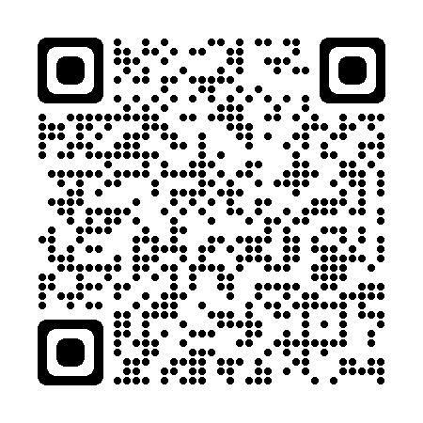
От ЦЕНТРА УПРАВЛЕНИЯ ГАРАНТИЙНОЙ ПОДДЕРЖКИ:
Подбор источника ФИНАНСИРОВАНИЯ проекта:
ЛЬГОТНЫЕ ЗАЙМЫ И КРЕДИТЫ до 1 млрд. рублей от 1 % годовых
ЛИЗИНГ ОБОРУДОВАНИЯ до 50 млн. рублей 6%, 8% годовых
3. МИКРОЗАЙМЫ до 5 млн. рублей от 1 % годовых
4. ПОРУЧИТЕЛЬСТВО до 70% от суммы обязательства
Вознаграждение за поручительство: 0,5% годовых от суммы поручительств
ПОРУЧИТЕЛЬСТВО
ПО КРЕДИТНЫМ ДОГОВОРАМ
Размер поручительства зависит от вида деятельности субъекта МСП :
- не более 70% от суммы кредита для любого вида деятельности за исключением "торговля"
не более 50% от суммы кредита для деятельности в сфере «торговля»
до 42 млн. руб. для приоритетных видов деятельности
до 25 млн. руб. для прочих видов деятельности
ПО БАНКОВСКОЙ ГАРАНТИИ
Размер поручительства: до 70% от суммы банковской гарантии, но не более 42 млн. руб.
ПО ДОГОВОРАМ ЛИЗИНГА
Размер поручительства: до 50% от суммы лизинга, но не более 25 млн. руб.
Субъект МСП
Не более 250 работников + Выручка до 2 млрд. руб.
Основные требования:
• Соответствие Федеральным требованиям (ФЗ № 209-ФЗ от 24.07.2007)
• регистрация и осуществление деятельности на территории Иркутской области
• отсутствие задолженности по начисленным налогам и сборам свыше 50 тыс. руб.
• отсутствие процедур несостоятельности (банкротства) либо санкций в виде аннулирования или приостановления лицензии.
Получить консультацию по мерам поддержки можно по тел.: 8 (3952) 258-520 доб. 138, 133, 144, 141, 142, 157
Оставить заявку на сайте:
https://mb38.ru/uslugi/usluga.php?ELEMENT_ID=3767

